Slide 1
20210225
4090E018
作業

Slide 2
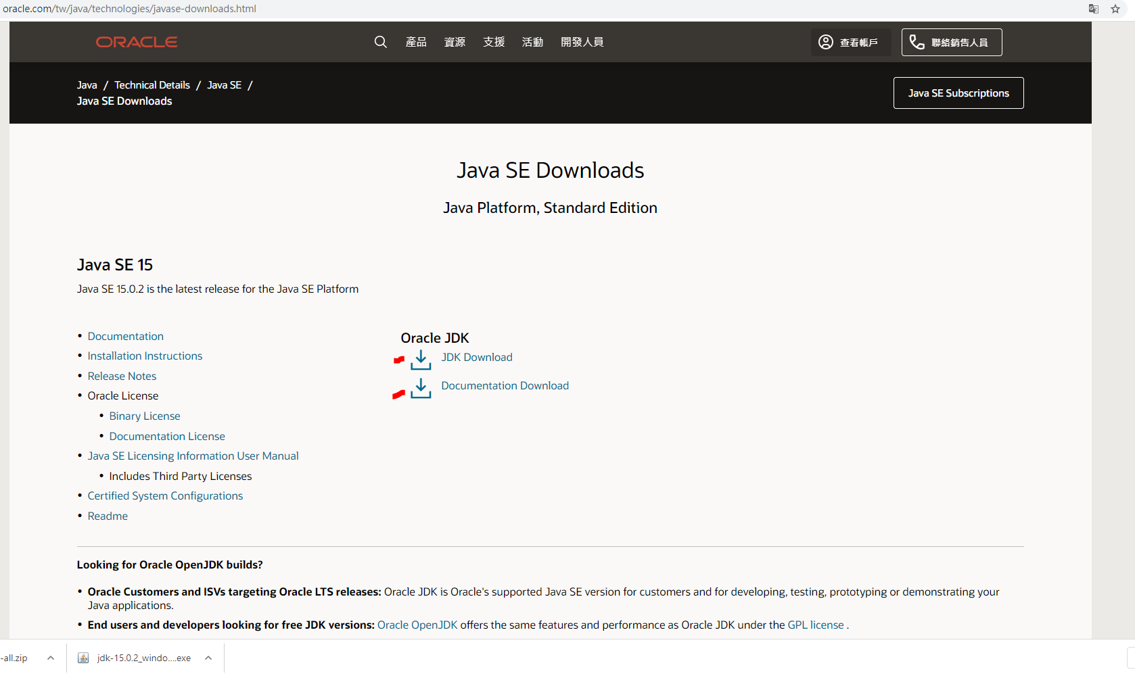
安裝

Slide 3
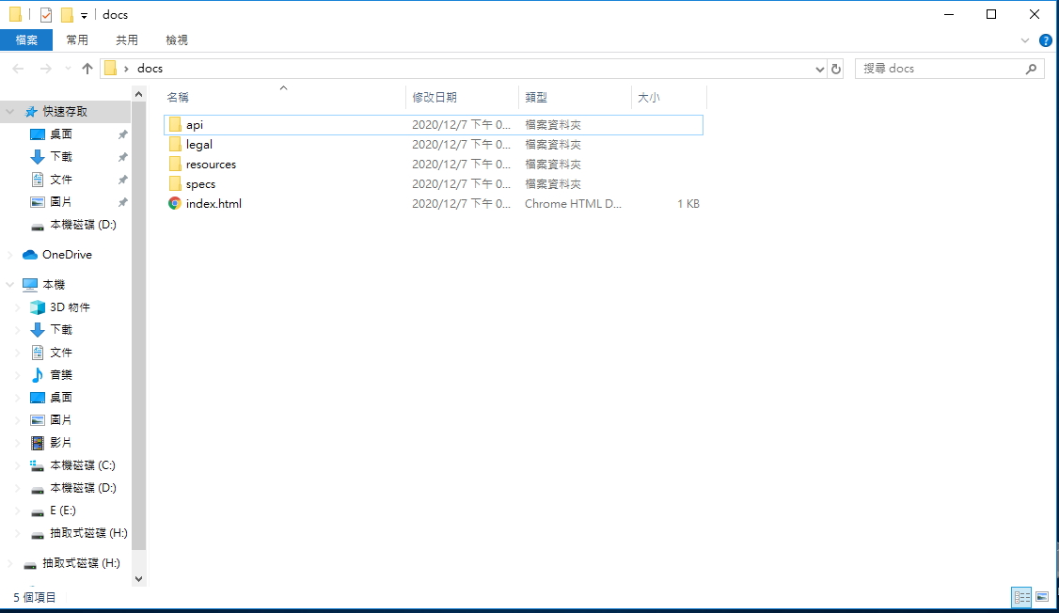
Java文件檔

Slide 4
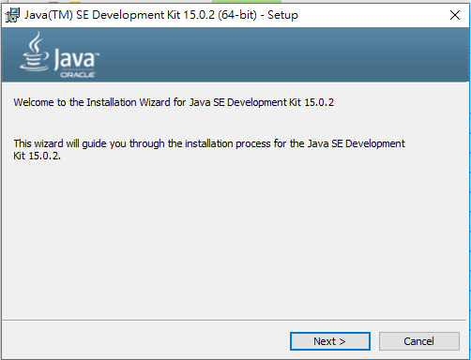
執行

Slide 5
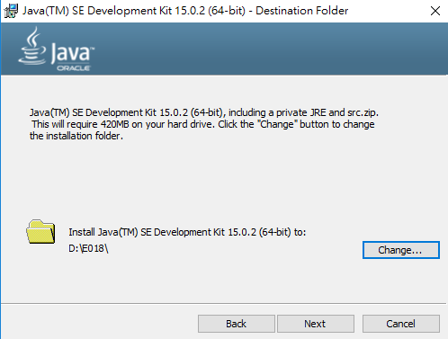
執行

Slide 6
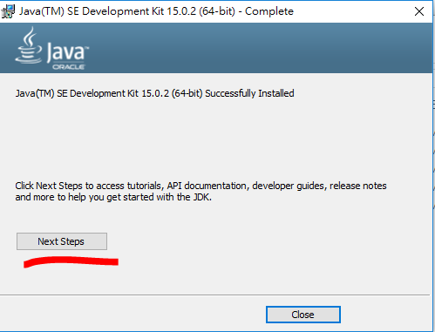
執行

Slide 7
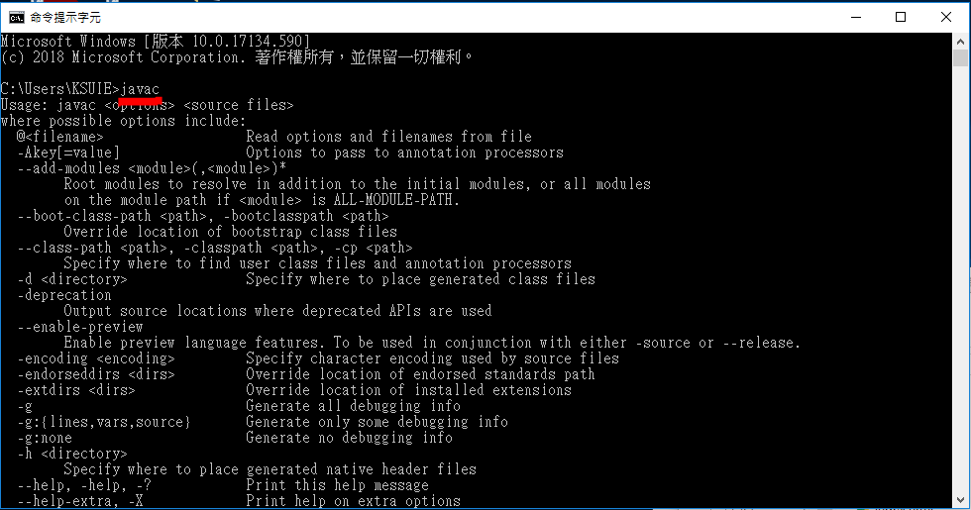
結果

Slide 8
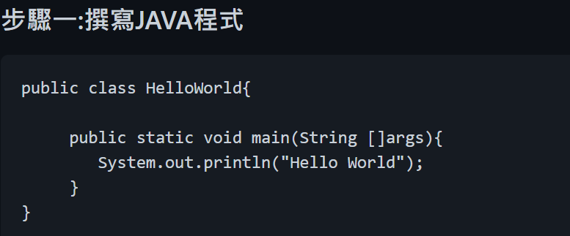
說明

Slide 9
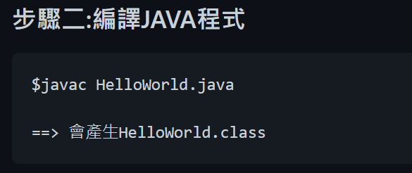
說明

Slide 10
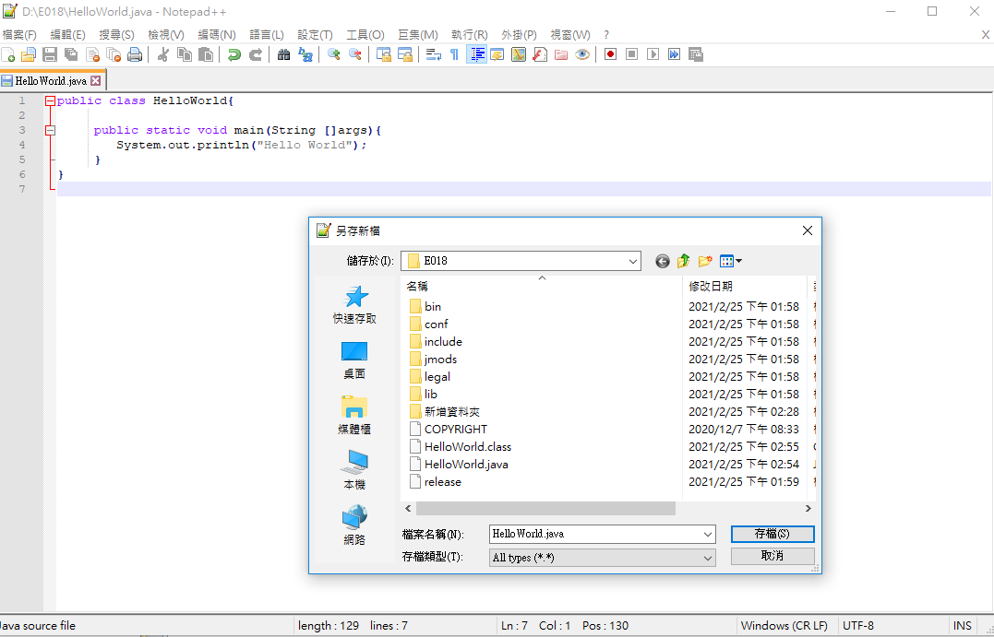
執行

Slide 11
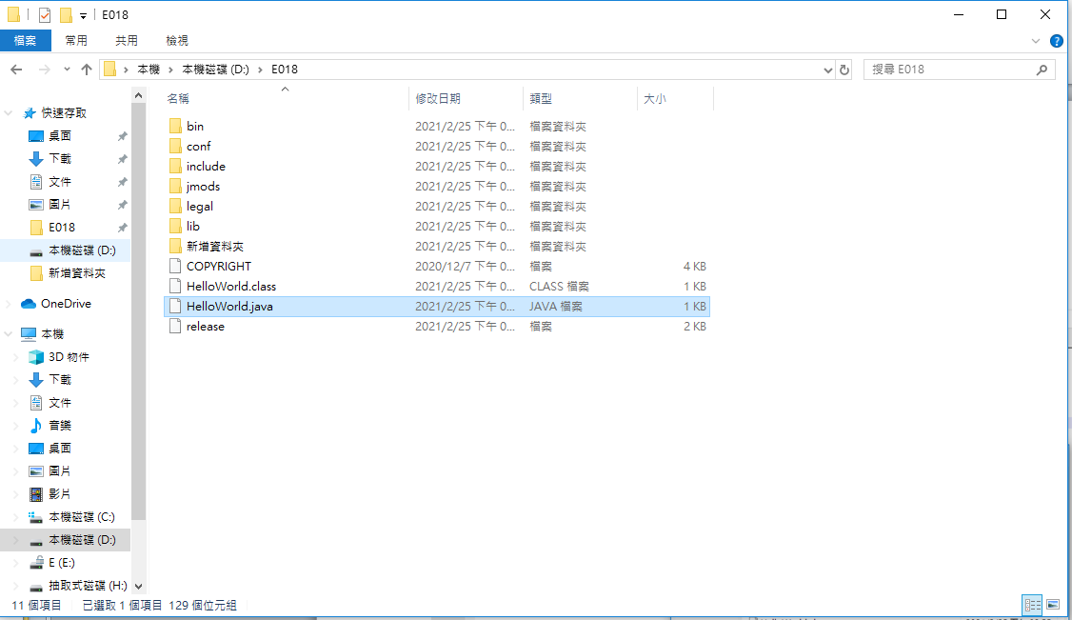
執行

Slide 12
執行

Slide 13

執行

Slide 14

執行

Slide 15

執行

Slide 16

執行

Slide 17

結果

